Slide 1
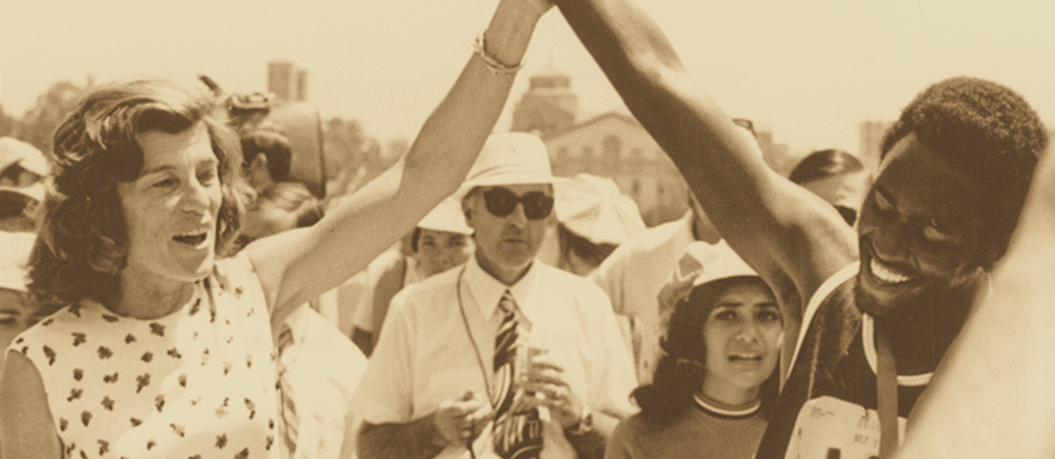







Fondé en 1968 par Eunice Kennedy Shriver, Special Olympics est le plus grand mouvement sportif international pour personnes en situation de handicap mental et de polyhandicap.
En 2018, il célèbre mondialement son 50e anniversaire car Special Olympics est présent dans 169 pays. En cette année d'anniversaire, de nombreuses activités sont organisées dans toute la Suisse.
SPECIAL OLYMPICS CELEBRE SON ANNIVERSAIRE:
FETEZ LE AVEC LUI!
Prenez part à cet anniversaire et contribuez ainsi à valoriser les personnes en situation de handicap mental.
Pourquoi participer?
Pour promouvoir la santé et la forme physique
Pour promouvoir la reconnaissance et l'égalité
Pour vivre ensemble des émotions positives
Pour soutenir les sportives et les sportifs ainsi que leurs familles

Slide 2





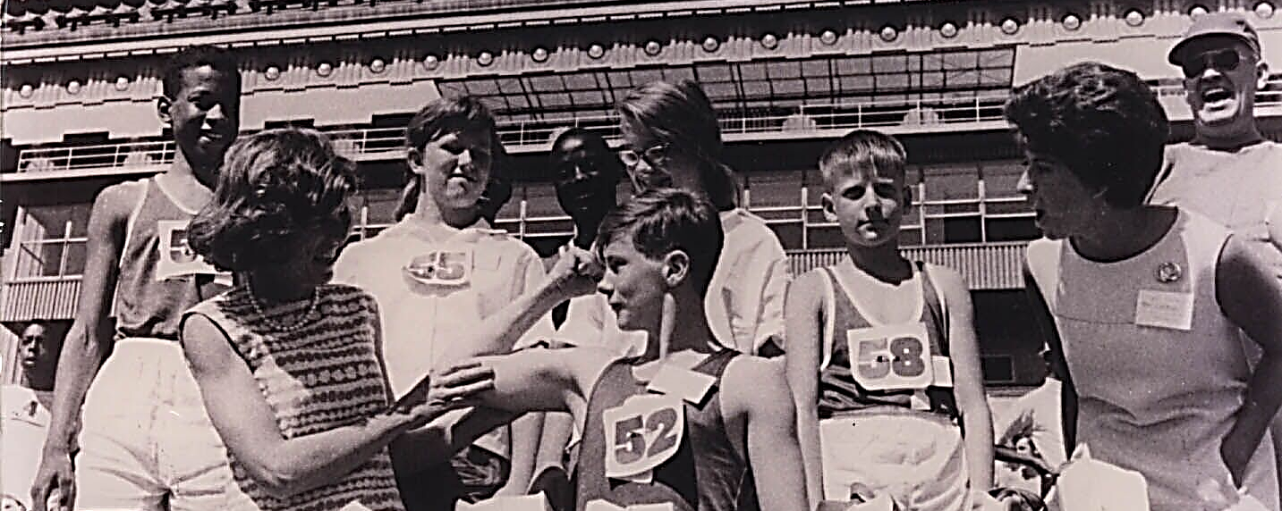
En 2018, Special Olympics Switzerland (SOSWI) lance de nombreux projets liés au 50 ans de Special Olympics afin de soutenir les personnes en situation de handicap mental dans leur vie quotidienne et de leur offrir des expériences inoubliables.
CONTRIBUEZ A DEVELOPPER SPECIAL OLYMPICS!
On vous invite chaleureusement à réaliser votre propre projet dans le cadre des 50 ans de Special Olympics. C’est très simple!
Comment participer?
Votre organisation ou vous-même célébrez aussi un anniversaire? Organisez-vous un événement ou quelque chose de spécial? Le 50e anniversaire de Special Olympics est l’occasion idéale de réaliser vos projets dans le cadre d'une bonne cause! Laissez libre cours à votre créativité. SOSWI est impatient de prendre connaissance de votre projet.
Une course charity
Un anniversaire d’entreprise
Une garden-party
Une vente de gâteaux
Plus d’informations sur www.50anniversary.ch

